Slide 1
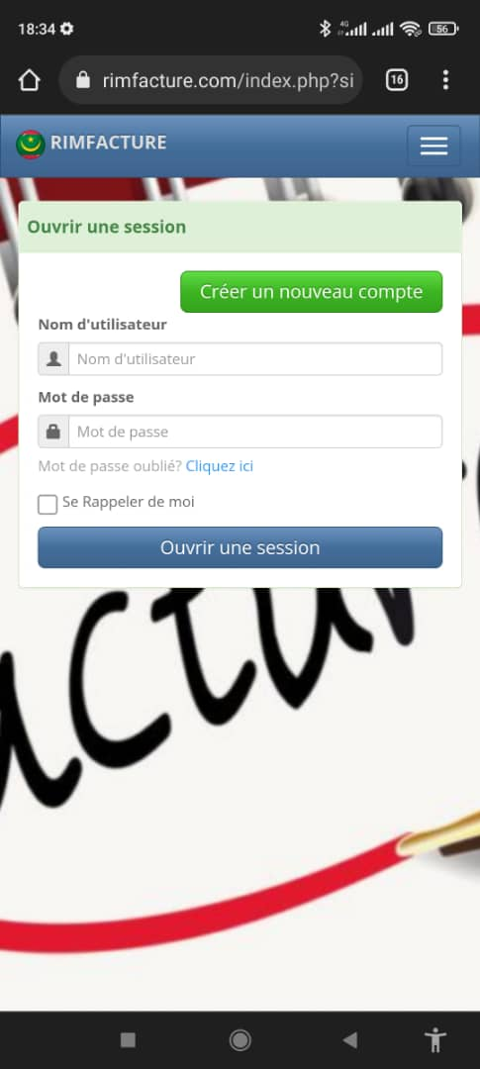
RIM FACTURE
https://rimfacture.com/
Un service 100% GRATUIT pour la gestion et le suivi de votre facturation

Slide 2
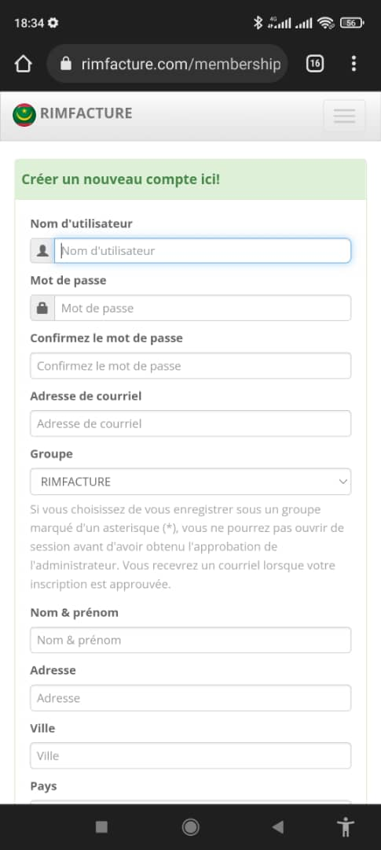
RIM FACTURE
https://rimfacture.com/
Créer votre compte

Slide 3
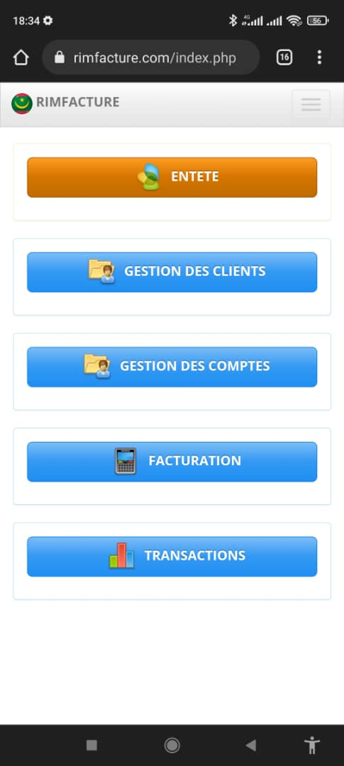
RIM FACTURE
https://rimfacture.com/
Profitez du service

